Slide 1
Дискретная оптимизация МФТИ, осень 2015
Александр Дайняк
www.dainiak.com
Notes:
Нужно переделать лекцию в таком ключе:
У нас есть задачи TSP и MST.
Давайте посмотрим, как можно было бы их решать инкрементально, добавляя рёбра.
Оказывается, можно переформулировать из в задачу максимизации. Но это благодаря специфике: число рёбер в любом ГЦ и любом остовном дереве одинаковое.
Рассмотрим жадный алгоритм на наследственном семействе.
Посмотрим, что ж.а. работает хорошо на матроидах.
В конце посмотрим, как ж.а. будет выбирать остовное дерево максимального (=минимального!) веса.
Лемма об изолировании. — если на неё останется время. Не гнать, объяснить, почему можно считать, что веса всех элементов кроме $s$ фиксированы, а вес $s$ выбирается случайно, при оценке вероятности того, что $α\left(s\right)=w(s)$.

Slide 2
Метаэвристики
Метод ветвлений и ограничений (ветвей и границ, branch and bound)
Алгоритмы «по мотивам биологических явлений»:
Генетические алгоритмы (genetic algorithms)
Алгоритмы «муравьиных колоний» (ant colony algorithms)

Slide 3


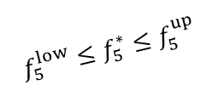
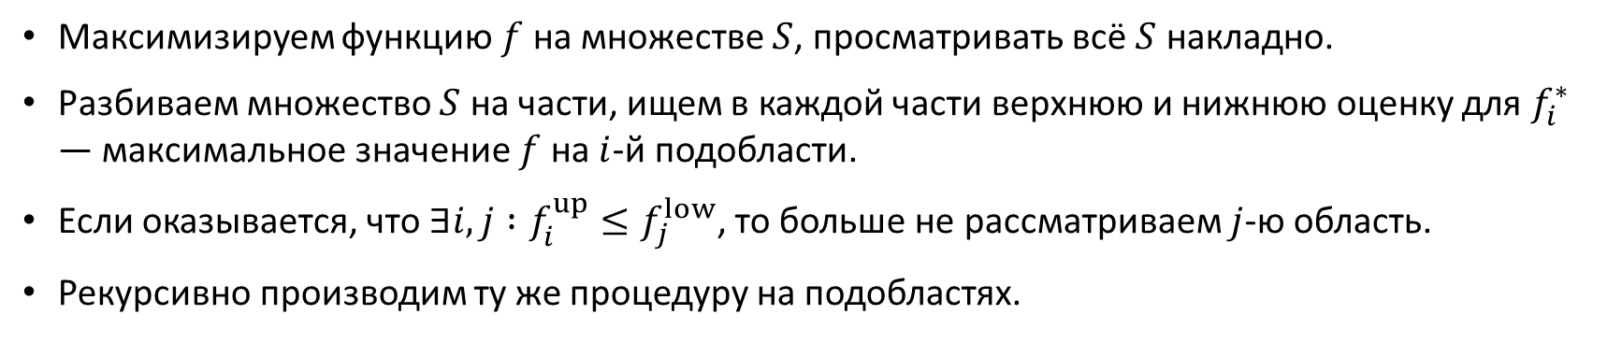


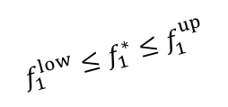

Метод ветвей и границ
Максимизируем функцию $f$ на множестве $S$, просматривать всё $S$ накладно.
Разбиваем множество $S$ на части, ищем в каждой части верхнюю и нижнюю оценку для $f_{i}^{∗}$ — максимальное значение $f$ на $i$-й подобласти.
Если оказывается, что $∃i,j :f_{i}^{up}≤f_{j}^{low}$, то больше не рассматриваем $j$-ю область.
Рекурсивно производим ту же процедуру на подобластях.
Исключено из рассмотрения
$${f_{1}^{low}≤f_{1}^{∗}≤f}_{1}^{up}$$
Исключаем из рассмотрения
$$S$$
$${f_{3}^{low}≤f_{3}^{∗}≤f}_{3}^{up}$$
$$f_{2}^{low}≥f_{3}^{up}$$
$${f_{2}^{low}≤f_{2}^{∗}≤f}_{2}^{up}$$
$${f_{4}^{low}≤f_{4}^{∗}≤f}_{4}^{up}$$
$${f_{5}^{low}≤f_{5}^{∗}≤f}_{5}^{up}$$

Slide 4
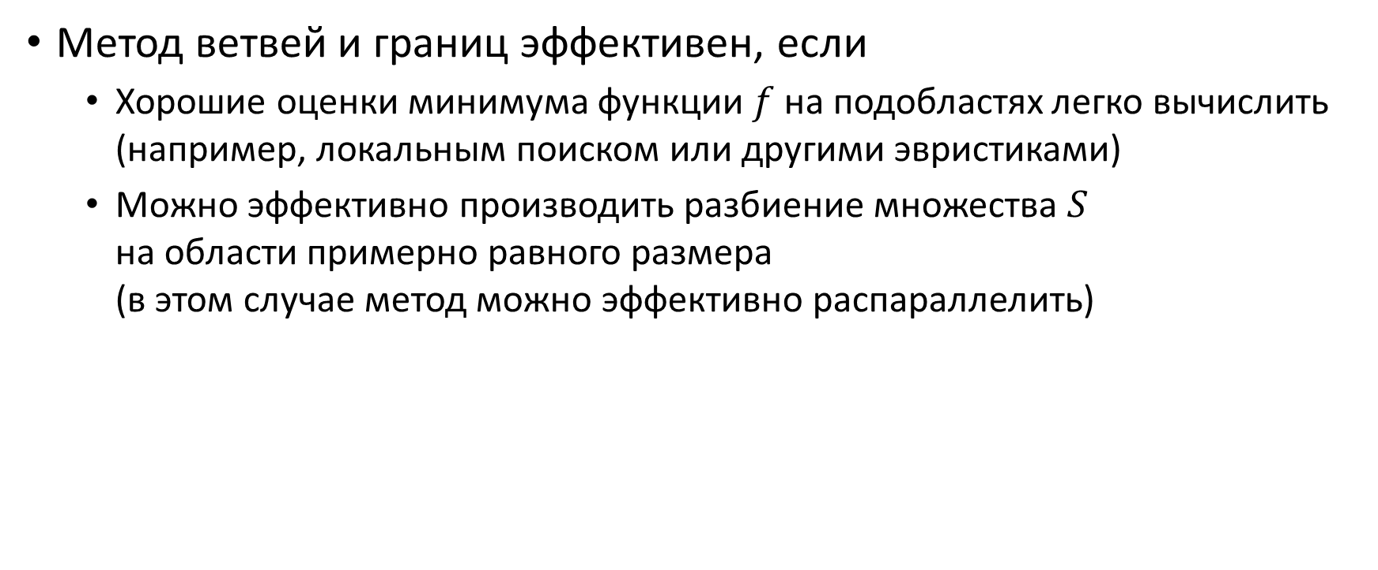
Метод ветвей и границ
Метод ветвей и границ эффективен, если
Хорошие оценки минимума функции $f$ на подобластях легко вычислить (например, локальным поиском или другими эвристиками)
Можно эффективно производить разбиение множества $S$ на области примерно равного размера (в этом случае метод можно эффективно распараллелить)

Slide 5
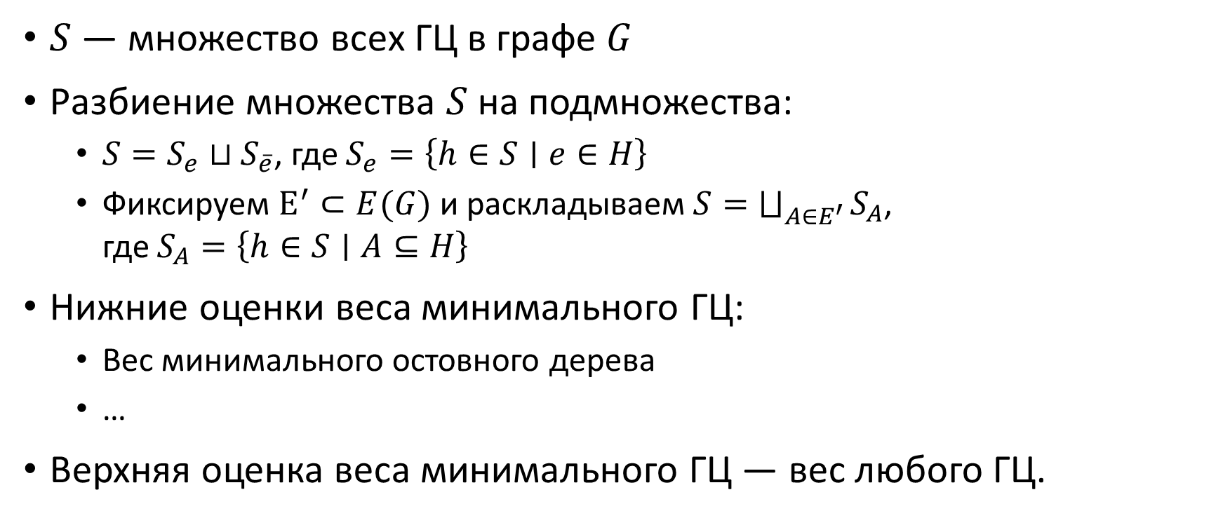
Пример применения метода в задаче коммивояжёра
$S$ — множество всех ГЦ в графе $G$
Разбиение множества $S$ на подмножества:
$S=S_{e}⊔S_{\overline{e}}$, где $S_{e}=\left\{h∈S∣e∈H\right\}$
Фиксируем $E^{′}⊂E(G)$ и раскладываем $S=⨆_{A∈E^{′}}{S_{A}}$, где $S_{A}=\left\{h∈S∣A⊆H\right\}$
Нижние оценки веса минимального ГЦ:
Вес минимального остовного дерева
…
Верхняя оценка веса минимального ГЦ — вес любого ГЦ.

Slide 6
Генетические (эволюционные) алгоритмы
Идея — естественный отбор в ходе эволюции:
Имеется популяция особей, обитающих во враждебной среде
Особи скрещиваются, передавая потомкам часть своих генов
Наиболее приспособленные потомки выживают

Slide 7
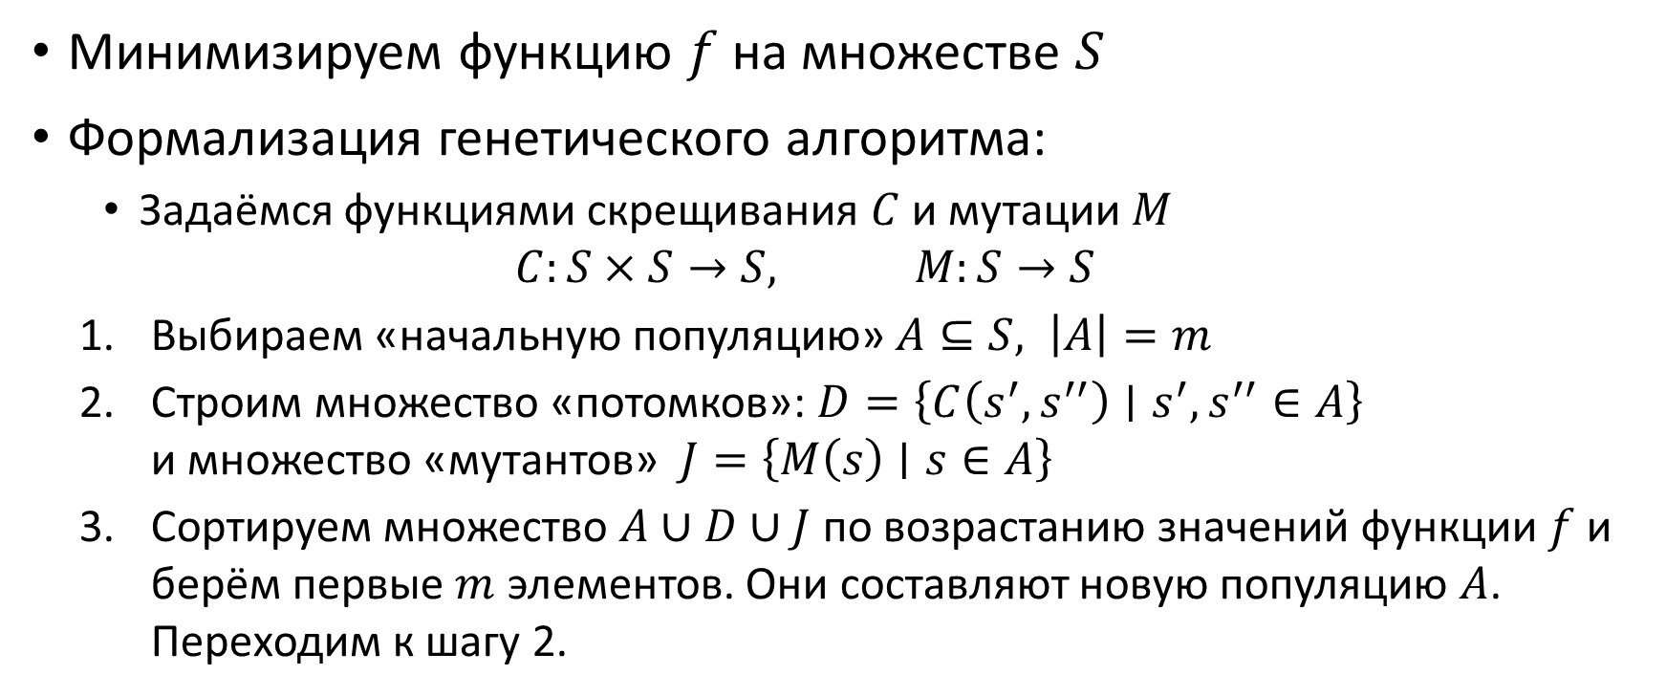
Генетические (эволюционные) алгоритмы
Минимизируем функцию $f$ на множестве $S$
Формализация генетического алгоритма:
Задаёмся функциями скрещивания $C$ и мутации $M$ $C:S×S→S, M:S→S$
Выбираем «начальную популяцию» $A⊆S, \left|A\right|=m$
Строим множество «потомков»: $D=\left\{C\left(s^{′},s^{′′}\right)∣s^{′},s^{′′}∈A\right\}$ и множество «мутантов» $J=\left\{M\left(s\right)∣s∈A\right\}$
Сортируем множество $A∪D∪J$ по возрастанию значений функции $f$ и берём первые $m$ элементов. Они составляют новую популяцию $A$. Переходим к шагу 2.

Slide 8
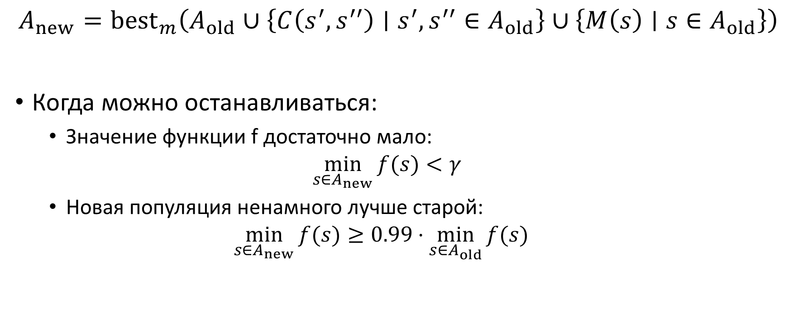
Генетические (эволюционные) алгоритмы
$$A_{new}={best}_{m}\left(A_{old}∪\left\{C\left(s^{′},s^{′′}\right)∣s^{′},s^{′′}∈A_{old}\right\}∪\left\{M\left(s\right)∣s∈A_{old}\right\}\right)$$
Когда можно останавливаться:
Значение функции f достаточно мало:
$$\min_{s∈A_{new}}{f(s)}<γ$$
Новая популяция ненамного лучше старой: $\min_{s∈A_{new}}{f(s)}≥0.99⋅\min_{s∈A_{old}}{f(s)}$

Slide 9
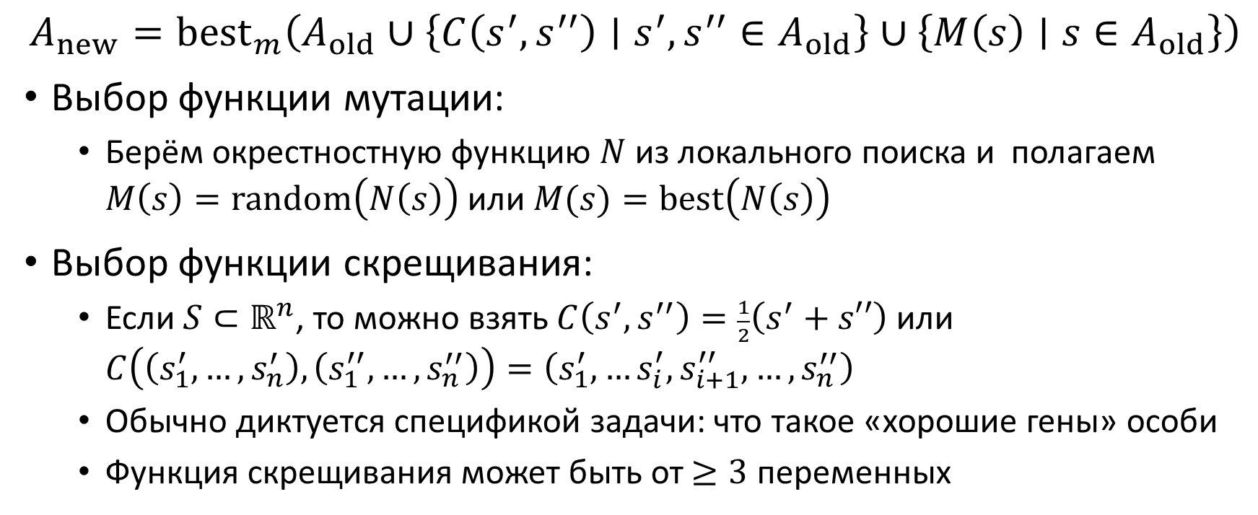
Генетические (эволюционные) алгоритмы
$$A_{new}={best}_{m}\left(A_{old}∪\left\{C\left(s^{′},s^{′′}\right)∣s^{′},s^{′′}∈A_{old}\right\}∪\left\{M\left(s\right)∣s∈A_{old}\right\}\right)$$
Выбор функции мутации:
Берём окрестностную функцию $N$ из локального поиска и полагаем $M\left(s\right)=random\left(N\left(s\right)\right)$ или $M(s)=best\left(N\left(s\right)\right)$
Выбор функции скрещивания:
Если $S⊂ℝ^{n}$, то можно взять $C\left(s^{′},s^{′′}\right)=\frac{1}{2}\left(s^{′}+s′′\right)$ или $C\left(\left(s_{1}^{′},…,s_{n}^{′}\right),\left(s_{1}^{′′},…,s_{n}^{′′}\right)\right)=\left(s_{1}^{′},…s_{i}^{′},s_{i+1}^{′′},…,s_{n}^{′′}\right)$
Обычно диктуется спецификой задачи: что такое «хорошие гены» особи
Функция скрещивания может быть от $≥3$ переменных

Slide 10
Генетические алгоритмы
Пример применения ГА в задаче поиска кратчайшего пути:
Мутация:
Скрещивание:

Slide 11

Генетические (эволюционные) алгоритмы
Пример применения ГА в задаче коммивояжёра:
Функцию мутации строим по $k$-окрестности (удаление/добавление $k$ рёбер)
Скрещивание: часть графа обходим по первому ГЦ, а оставшиеся вершины обходим в том порядке, в каком они лежат на втором ГЦ

Slide 12
Генетические (эволюционные) алгоритмы
Плюсы:
Простота и естественность подхода
Наличие большого числа управляемых параметров
Эффективность при удачной реализации
Возможность распараллеливания вычислений значений функций скрещивания и мутации
Минусы:
Сложность формального анализа (как следствие, отсутствие гарантии результата)
Необходимость подбора параметров

Slide 13
Алгоритмы муравьиных колоний
Общая идея: Колонии насекомых в природе при поиске пищи ориентируются по запахам. Насекомое, найдя «клад», возвращается в колонию, оставляя по пути запаховую метку. Отправляющиеся из колонии собратья с большей вероятностью идут туда, где «запах успеха» сильнее.

Slide 14
Алгоритмы муравьиных колоний
Наилучшим образом алгоритмы м.к. подходят для задач, которые могут быть сведены к оптимальному обходу графов:

Slide 15

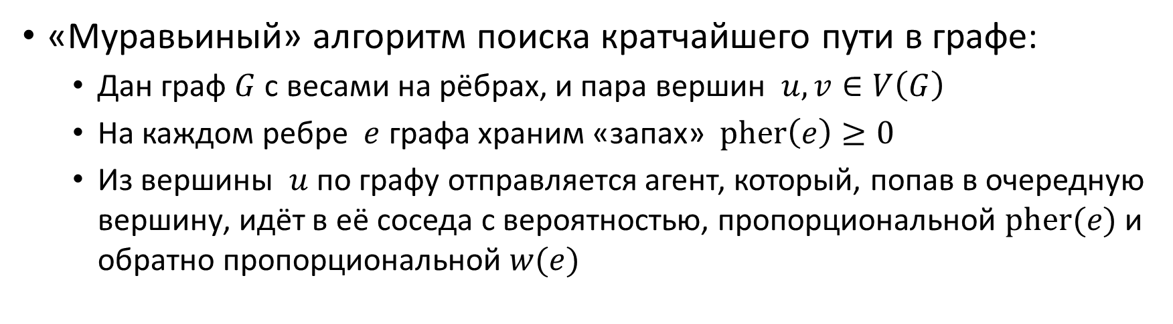

Алгоритмы муравьиных колоний
«Муравьиный» алгоритм поиска кратчайшего пути в графе:
Дан граф $G$ с весами на рёбрах, и пара вершин $u,v∈V\left(G\right)$
На каждом ребре $e$ графа храним «запах» $pher\left(e\right)≥0$
Из вершины $u$ по графу отправляется агент, который, попав в очередную вершину, идёт в её соседа с вероятностью, пропорциональной $pher(e)$ и обратно пропорциональной $w(e)$
$$u$$
$$v$$

Slide 16
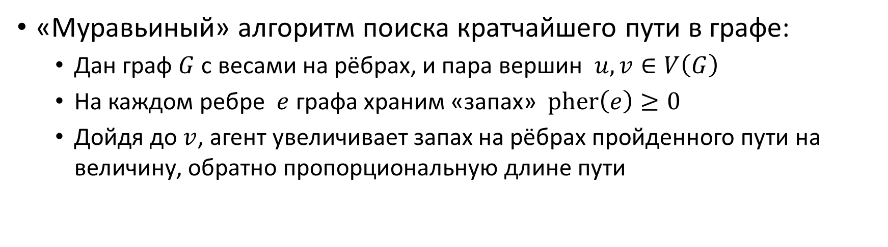
Алгоритмы муравьиных колоний
«Муравьиный» алгоритм поиска кратчайшего пути в графе:
Дан граф $G$ с весами на рёбрах, и пара вершин $u,v∈V\left(G\right)$
На каждом ребре $e$ графа храним «запах» $pher\left(e\right)≥0$
Дойдя до $v$, агент увеличивает запах на рёбрах пройденного пути на величину, обратно пропорциональную длине пути
$$u$$
$$v$$

Slide 17
Алгоритмы муравьиных колоний
Плюсы:
Одновременно можно запускать несколько агентов, что позволяет распараллелить поиск решения
Поведения агентов можно изменять в широких пределах
Минусы:
Агенты обращаются к общей памяти (массив «запахов»)
Сложность формального анализа (как следствие, отсутствие гарантии результата)
Необходимость подбора параметров

